Slide 1


(주)한민경테크
스마트 통합 관제 및
고화질 CCTV 시스템
구축 제안서
- 안심할 수 있는 보안 인프라, 주식회사 한민경테크와 함께합니다. -
제출처 : 00기관 / 귀중
제출일 : 2026. 00. 00
제안사 : 주식회사 한민경테크

Slide 2

Contents
목 차
Ⅰ
Ⅱ
회사소개
하천/하상도로
원격 진출입 차단시스템
개요
연혁
관공서 실적현황
기술력으로 인정 받는 기술자
특허 및 인증현황
하천 진출입 차단 시스템 도입 필요성
하천 주요 구축 사례 (서울/경기도)
하천 현안 분석
제안 핵심기술
장비구성
시스템 운영
하천 진출입차단시스템 제안 내용(안)

Slide 3
Chapter
01
회사소개
1. 개요
2. 연혁
3. 관공서 실적현황
4. 기술력으로 인정 받는 기술자
5. 특허 및 인증 현황

Slide 4









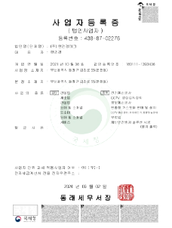


회사소개 - 개요
회 사 명
주식회사 한민경테크
HMK
대 표 이 사
한민경
설 립 일 자
2021. 10. 08
사업자등록번호
438 – 87 - 02276
대 표 업 종
CCTV장비 / 제조업 / 정보통신공사 외
소 재 지
부산광역시 동래구 금강로 55
기술부
기획팀
영업부
관리 이사
영업 이사
대 표 전 호
1588 - 2940
Technical
Department
Planning Team
Sales Department
대 표 팩 스
051 - 552 - 0556
대 표 메 일
hmkcctv@hanmail.net
품질. AS
경영. 마케팅
PM. 영업관리
홈 페 이 지
www.hmktech.co.kr
생산부
관리부
Production
Department
Administration Department
생산. 조립. 자재
총무.인사. CS

Slide 5
회사소개 - 연혁
1980 동래전자 설립
2025 TTA인증 MAS 카메라 조달청 등록
2002 ㈜JWC네트웍스 부산 경남 총판 계약
2018 ㈜아이디스 부산 경남 총판 계약
2019 온라인 쇼핑몰 개설
PTZ, 뷸릿, 돔 카메라 3종 등록
2025 ㈜제이오토 총판 계약 (완충형 카스토퍼)
2026 경관조명 사업 STAR (LED볼라드 MAS 등록
2020 - 2023
1980 - 2019
2025 - 현재
2020 카카오T주차 부산 경남 총판 계약
2022 부산시 B2G, B2P 사업 START
HMK CCTV 자체브랜드 (CCTV, 녹화기)
2023 SI사업 START (하천 / 지하차도 차단시설 사업)
2023 ㈜비엔에스테크 부산지사 계약
2021 ㈜한민경테크 법인 설립
2022 “HMK” 신규 브랜드 출시

Slide 6
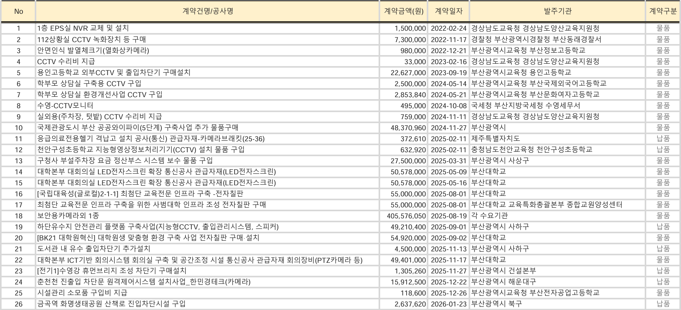
회사소개 - 관공서 실적현황 [물품 및 납품]

Slide 7
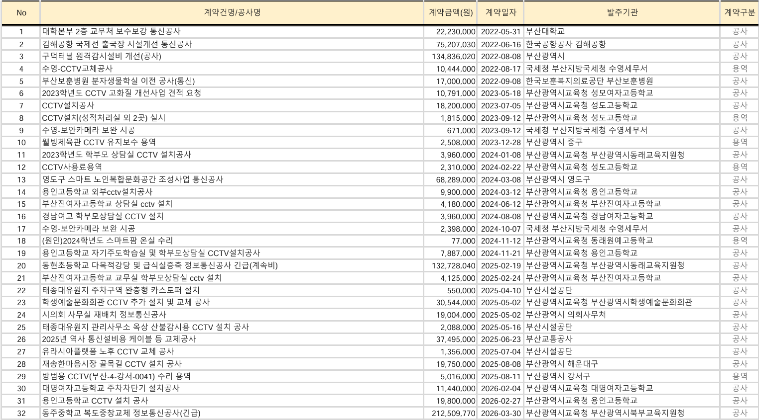
회사소개 - 관공서 실적현황 [시공 및 용역]

Slide 8

회사소개 - 기술력으로 인정받는 기술자 10인
우리 한민경테크는
풍부한 설계와 시공 경험을 바탕으로
재난안전 및 CCTV, AV, 출입통제, 유지보수 분야에서 최상의 시스템을 갖추고 있습니다.
특히, 사업별 담당 책임 PM을 선임하여 고객 현장 중심의 설계 및 시공, 사후관리까지 완벽하게 책임지고 있습니다.

Slide 9

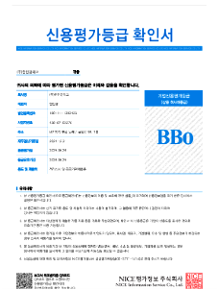
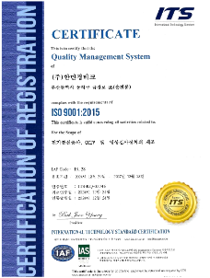
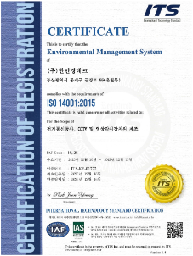
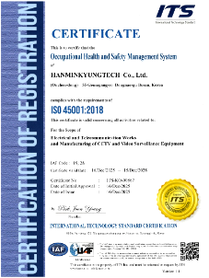


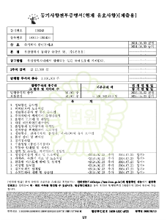
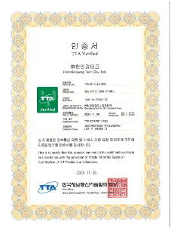
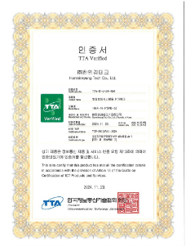
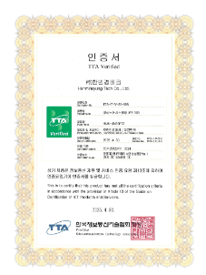



특허 및 인증서
신용평가등급확인서
ISO 9001
ISO 14001
ISO 45001
자본금 5억
TTA-IT-V-24-453
TTA-IT-V-24-454
TTA-IT-V-25-595

Slide 10
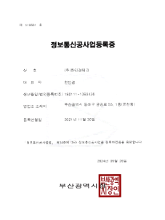
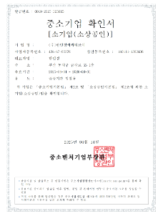
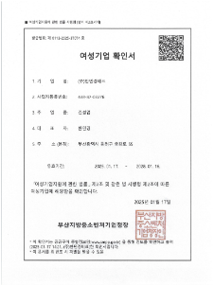


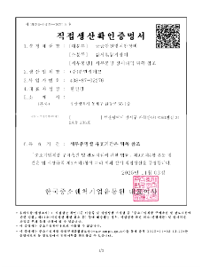
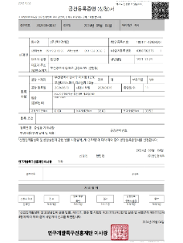
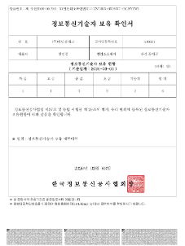



인허가
정보통신공사업등록증
중소기업 확인서
여성기업 확인서
직접생산확인증명서. CCTV
공장등록증명서
정보통신기술자 보유 확인서

Slide 11
Chapter
하천/하상도로
원격 진출입 차단시스템
02
1. 하천 진출입 차단 시스템 도입 필요성
2. 하천 주요 구축 사례 (서울/경기도)
3. 하천 현안 분석
4. 제안 핵심기술
5. 장비구성
6. 시스템 운영
7. 하천 진출입차단시스템 제안 내용(안)

Slide 12

신뢰를 설치하는 기업
믿음을 보여드리겠습니다.
정보통신공사 시스템 구축 SI 전문기업 (주)한민경테크

